Slide 1
সবাইকে স্বাগতম

Slide 2
শিক্ষক পরিচিতি
নামঃ নীপা চ্যাটার্জী
পদবীঃ সহকারী শিক্ষক
প্রতিষ্ঠানঃ আব্দুল হামিদ সরকারি প্রাথমিক বিদ্যালয়
উপজেলাঃ সিলেট সদর, জেলাঃ সিলেট।

Slide 3
পাঠ পরিচিতি
শ্রেণিঃ পঞ্চম
বিষয়ঃ বাংলা
অধ্যায়ঃ ১০
সময়ঃ ৪০ মিনিট

Slide 4
নিচের লিংকে প্রবেশ করে ভিডিও ফুটেজটি দেখি
https://youtu.be/WTE0Yl2yB5s
ভিডিও সম্পর্কে আলোচনা করি

Slide 5
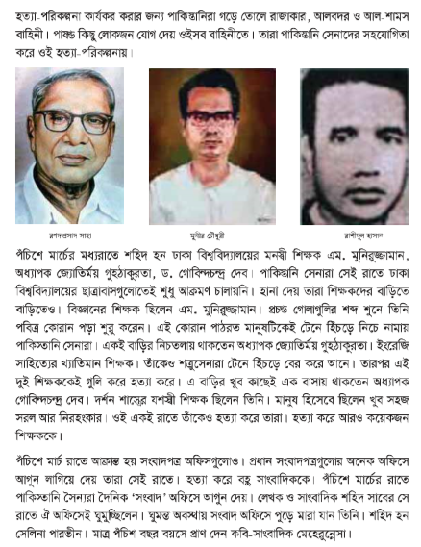
আজকের পাঠঃ
স্বরণীয় যারা চিরদিন।
পাঠ্যাংশঃ
পঁচিশে মার্চের মধ্যরাতে……
…কবি সাংবাদিক মেহেরুন্নেসা।
পৃষ্ঠা নং-৪৫

Slide 6
শিখনফল
এই পাঠ শেষে শিক্ষার্থীরা _____________
২.২.১ গল্প শুনে মূল বিষয় বুঝতে পারবে।
১.১.১ যুক্তবর্ণ সহযোগে তৈরী শব্দ স্পষ্ট ও শুদ্ধভাবে বলতে পারবে।
১.৩.৩ শুদ্ধ উচ্চারনে প্রশ্ন করতে এবং উত্তর দিতে পারবে।
১.৪.১ পাঠ্যপুস্তকের পাঠ শ্রবণযোগে এবং স্পষ্ট স্বরে ও প্রমিত উচ্চারনে সাবলীলভাবে পড়তে পারবে।
২.৩.১২ পাঠসংশ্লিষ্ট প্রশ্নের উত্তর দিতে পারবে।

Slide 7
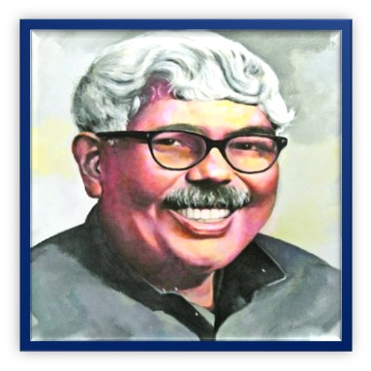
অধ্যাপক ড.গোবিন্দ্র চন্দ্র দেব
গোবিন্দ্র চন্দ্র দেব পেশায়
ছিলেন একজন শিক্ষক।
ঢাকা বিশ্ববিদ্যালয়ের দর্শন শাস্ত্রের
যশস্বী শিক্ষক ছিলেন তিনি।
এই মহান বুদ্ধিজীবী ২৫শে মার্চ পাক হানাদারদের হাতে
শহিদ হন।
শহীদ বুদ্ধিজীবী
গোবিন্দ্র চন্দ্র দেব

Slide 8
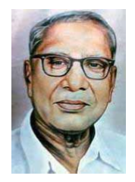
দানবীর রনদাপ্রসাদ সাহা
মানব কল্যানে তিনি
নিজেকে সঁপে দিয়েছিলেন।
দানশীলতার জন্য লোকেরা তাকে দানবীর বলে ডাকত।
এই মহান বুদ্ধিজীবী ২৫শে মার্চ পাকহানাদারদের হাতে
শহিদ হন।
শহীদ বুদ্ধিজীবী
রনদাপ্রসাদ সাহা

Slide 9
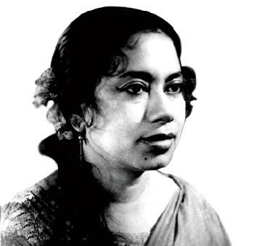
সেলিনা পারভিন
পেশায় ছিলেন একজন সাংবাদিক।
এই মহান বুদ্ধিজীবী ২৫শে মার্চ পাকহানাদারদের
হাতে শহিদ হন
শহীদ বুদ্ধিজীবী
সেলিনা পারভিন

Slide 10
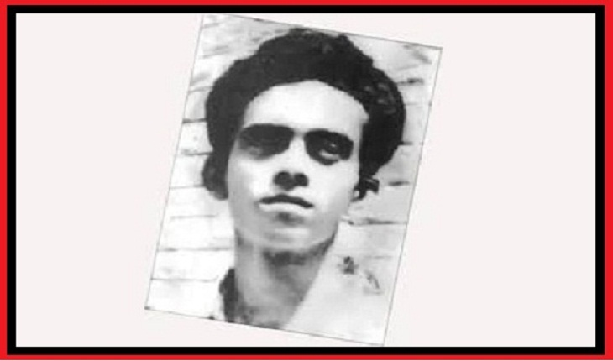
শহিদ সাবের
পেশায় ছিলেন লেখক ও সাংবাদিক।
ঘুমন্ত অবস্থায় আগুনে পুড়ে
মারা যান।
এই মহান বুদ্ধিজীবী ২৫শে
মার্চ পাকহানাদারদের
হাতে শহিদ হন।
শহীদ বুদ্ধিজীবী
শহিদ সাবের

Slide 11
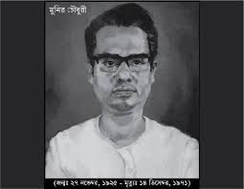
মুনির চৌধুরী
পেশায় ছিলেন একজন শিক্ষক। তিনি ঢাকা বিশ্ববিদ্যালয়ের
অধ্যাপক ছিলেন।
এই মহান বুদ্ধিজীবী ২৫শে
মার্চ পাকহানাদারদের
হাতে শহিদ হন
শহীদ বুদ্ধিজীবী
মুনির চৌধুরী

Slide 12
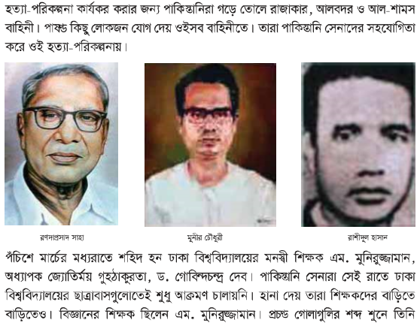
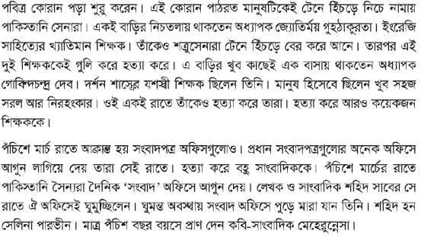
শিক্ষকের সরব পাঠ
ছাত্রছাত্রীদের সরব ও নিরব পাঠ

Slide 13
নতুন শব্দ ও শব্দের অর্থ জানব
মনস্বী
উদারমনা
মনস্বী
যশস্বী
বিখ্যাত/কীর্তিমান
যশস্বী
বরেণ্য
মান্য
বরেণ্য
আত্বদানকারী
আত্বদানকারী
নিজের জীবন উৎসর্গ করেন যিনি

Slide 14
যুক্তবর্ণগুলো বোর্ডে আলাদা করি
এবং শব্দ গঠন করি
স্ব
স$+$ব
স্বপ্ন
ত্ন
ত$+$ন
আত্নদান
স্থ
স$+$থ
স্থান
ক্ষ
ক$+$ষ
শিক্ষক
ন্দ
ন$+$দ
আনন্দ
শ্ব
শ$+$ব
নশ্বর

Slide 15
বাক্য রচনা কর
সন্তান
স্বাধীন
সংবাদ
বুদ্ধিজীবি
পরিকল্পনা
শিক্ষক
।

Slide 16
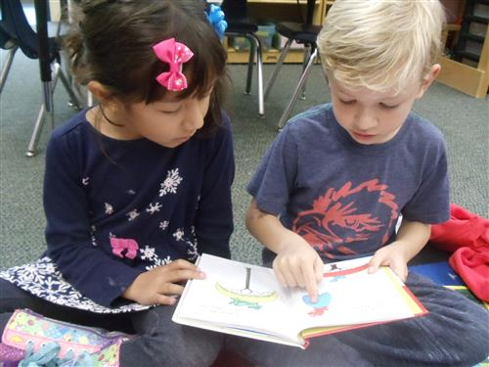
জোড়ায় বসে শহিদ বুদ্ধিজীবিদের নিয়ে আলোচনা কর।

Slide 17
মূল্যায়ন
শহিদ সাবের কে ছিলেন? তিনি কিভাবে শহিদ হন?
রনদাপ্রসাদ সাহাকে কেন দানবীর বলা হত?
দুজন সাংবাদিক শহিদ বুদ্ধিজীবির নাম লিখ?
দুজন শিক্ষক বুদ্ধিজীবির নাম লিখ?

Slide 18
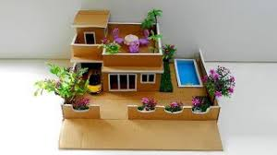
বুদ্ধিজীবি কারা? এ সম্পর্কে ৫টি বাক্য খাতায় লিখে নিয়ে আসবে।

Slide 19
ধন্যবাদ সবাইকে

